Slide 1




CHÀO MỪNG
CÁC EM HỌC SINH

Slide 2
Bài 22:
GIỚI THIỆU VỀ CHẤT HỮU CƠ

Slide 3
MỤC TIÊU
- Nêu được khái niệm hợp chất hữu cơ, hoá học hữu cơ.
- Nêu được khái niệm công thức phân tử, công thức cấu tạo và ý nghĩa của nó; đặc điểm cấu tạo hợp chất hữu cơ.
- Phân biệt được chất vô cơ hay hữu cơ theo công thức phân tử; trình bày được sự phân loại sơ bộ hợp chất hữu cơ gồm hydrocarbon và dẫn xuất hydrocarbon.

Slide 4

Quan sát hình 19.1 và chỉ ra loại thực phẩm nào giàu chất đạm, chất béo, chất bột đường, vitamin.
Chất đạm, chất béo, chất bột đường, vitamin là các loại hợp chất hữu cơ. Vậy hợp chất hữu cơ là gì?
Notes:
Thực phẩm giàu chất béo: mỡ động vật, trứng, sữa, lạc, vừng, đậu tương, …
Thực phẩm giàu chất bột đường: gạo, khoai, sắn, …
Thực phẩm giàu chất vitamin: rau, quả, …
→ Hợp chất hữu cơ là hợp chất của carbon (trừ CO, CO₂, muối carbonate, …)

Slide 5
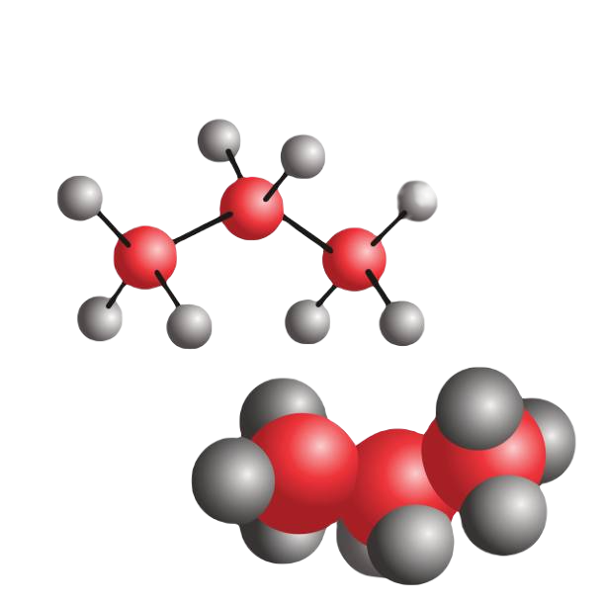
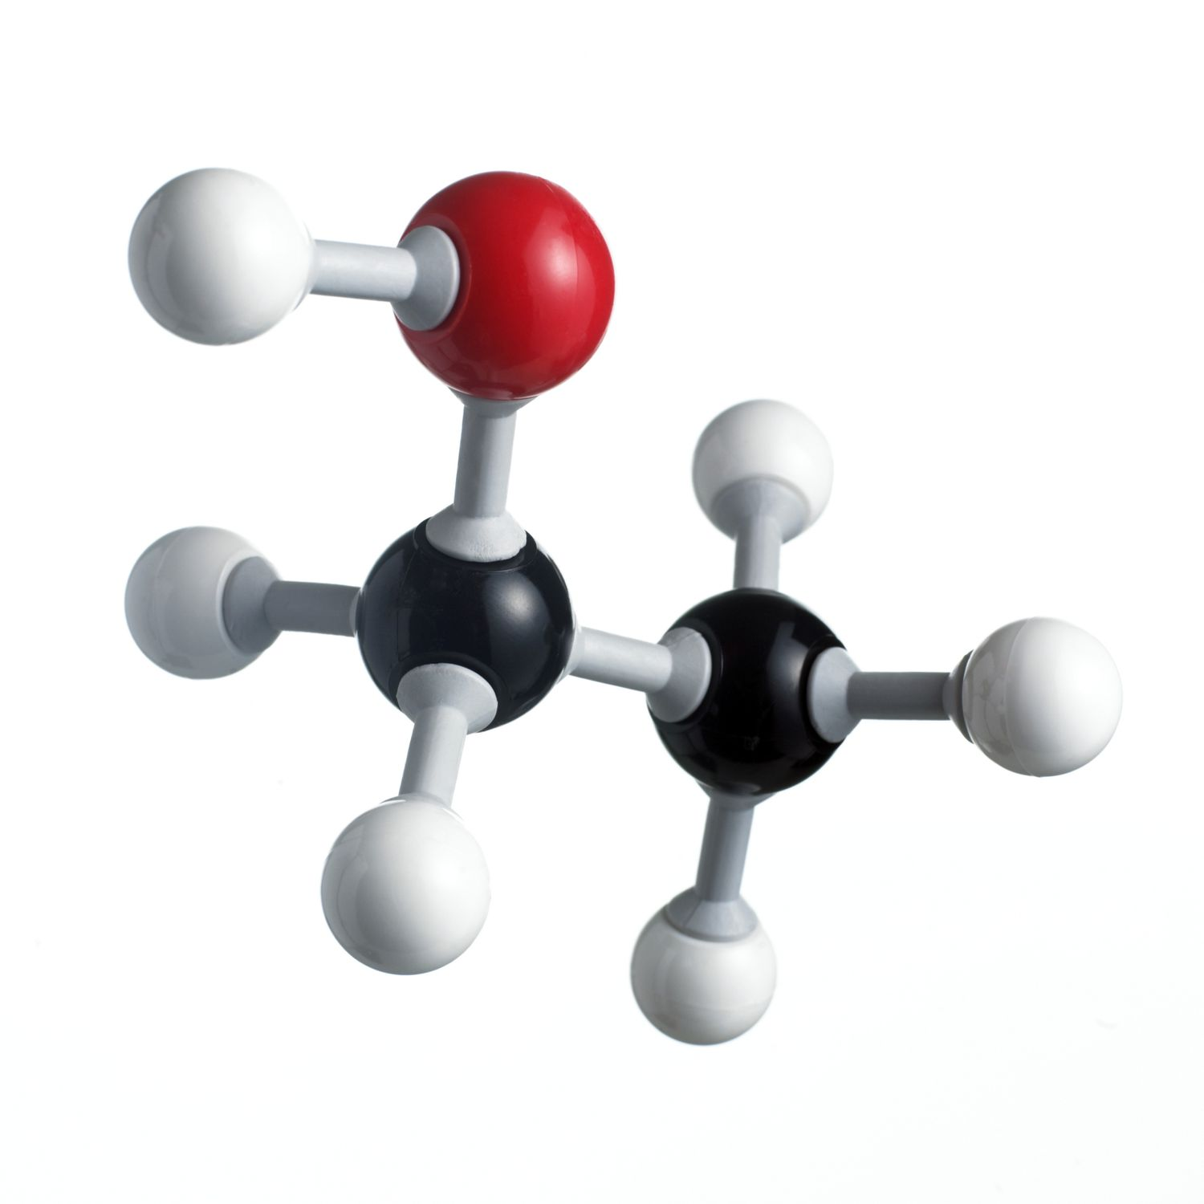
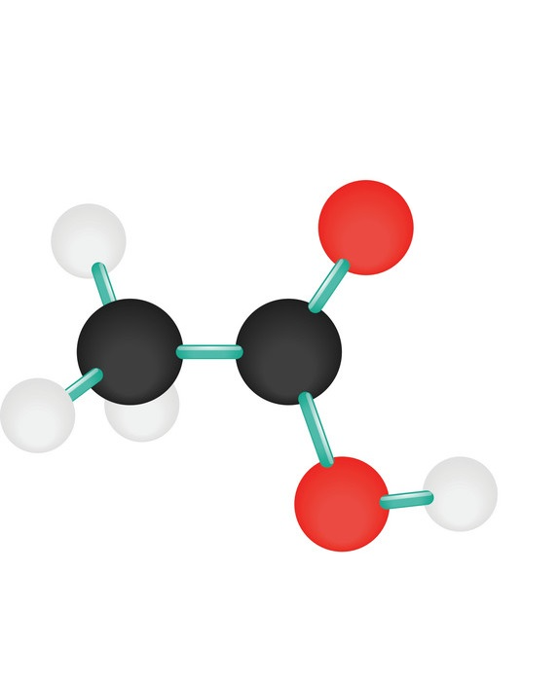
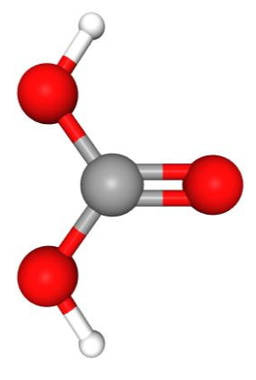
C₂H₄O
C₂H₆O₂
C₃H₈
Na₂CO₃

Slide 6
NỘI DUNG BÀI HỌC
I.
II.
III.
IV.
HỢP CHẤT HỮU CƠ VÀ HOÁ HỌC HỮU CƠ
ĐẶC ĐIỂM CẤU TẠO PHÂN TỬ HỢP CHẤT HỮU CƠ
CỦNG CỐ
CÔNG THỨC PHÂN TỬ VÀ CÔNG THỨC CẤU TẠO HỢP CHẤT HỮU CƠ

Slide 7
I.
HỢP CHẤT HỮU CƠ VÀ
HOÁ HỌC HỮU CƠ

Slide 8

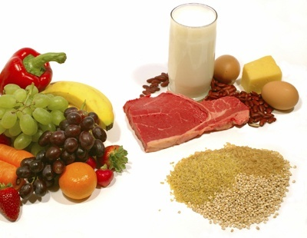

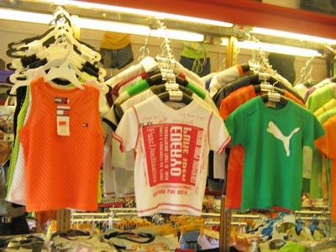
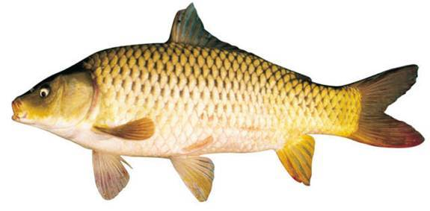
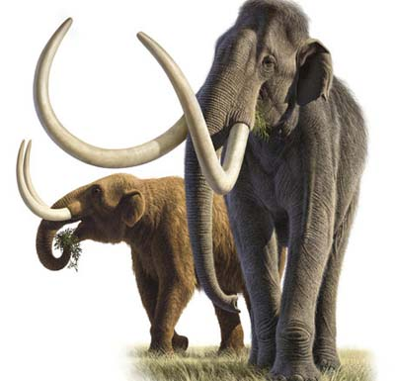



1. KHÁI NIỆM HỢP CHẤT HỮU CƠ
Quan sát các hình dưới và cho biết hợp chất hữu cơ có mặt ở đâu?

Slide 9
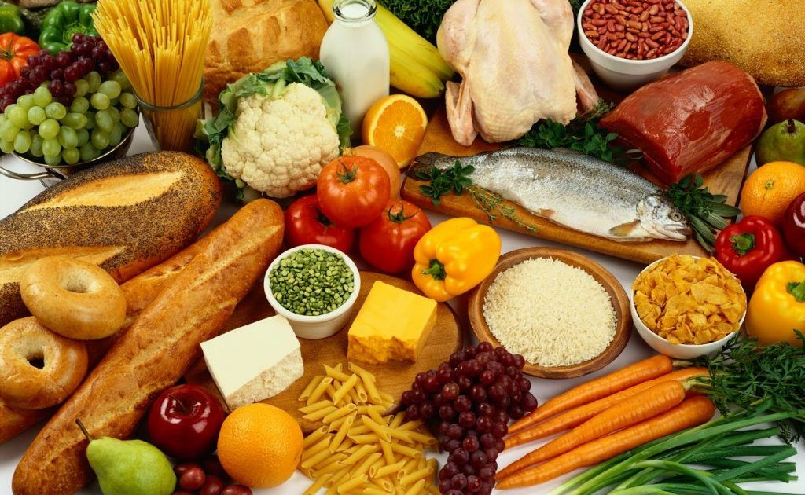
1. KHÁI NIỆM HỢP CHẤT HỮU CƠ
Hợp chất hữu cơ có ở xung quanh ta.
+ Trong cơ thể sinh vật.
+ Trong hầu hết các loại lương thực, thực phẩm.
+ Trong các đồ dung và ngay trong cơ thể con người chúng ta.

Slide 10
1. KHÁI NIỆM HỢP CHẤT HỮU CƠ
Hoạt động cá nhân
Vì sao sản phẩm thu được khi đốt cháy các hợp chất hữu cơ luôn làm nước vôi trong (Ca(OH)₂) bị vẩn đục?
Lời giải
Trong hợp chất hữu cơ luôn có nguyên tố carbon nên khi đốt cháy các hợp chất hữu cơ đều tạo ra khí CO₂. Mà khí CO₂ sục vào nước vôi trong làm dung dịch bị vẩn đục do có phản ứng:
CO₂ + Ca(OH)₂ → CaCO₃↓ + H₂O

Slide 11
1. KHÁI NIỆM HỢP CHẤT HỮU CƠ
Hợp chất hữu cơ là gì?

Slide 12

1. KHÁI NIỆM HỢP CHẤT HỮU CƠ
Hợp chất hữu cơ là hợp chất của carbon.
Có phải mọi hợp chất chứa carbon đều là hợp chất hữu cơ?
Không phải mọi hợp chất chứa carbon đều là hợp chất hữu cơ. Ví dụ như CO, CO₂, . . . là các hợp chất vô cơ

Slide 13
Lời giải
1. KHÁI NIỆM HỢP CHẤT HỮU CƠ
CÂU HỎI VÀ BÀI TẬP
1. Chỉ ra các hợp chất hữu cơ trong những hợp chất sau: C₃H₈O, CaCO₃, C₂H₄, NaCl, C₆H₁₂O₆.
Hợp chất hữu cơ là hợp chất của carbon (trừ CO, CO₂, muối carbonate, …)
Hợp chất hữu cơ: C₃H₈O, C₂H₄, C₆H₁₂O₆.

Slide 14
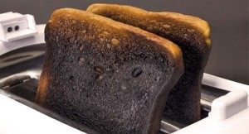
1. KHÁI NIỆM HỢP CHẤT HỮU CƠ
VẬN DỤNG
Bánh mì chuyển sang màu đen khi bị đun nóng ở nhiệt độ cao (hình bên). Giải thích hiện tượng trên.

Slide 15
Lời giải
Thành phần chính của bánh mì là tinh bột và đường. Vì vậy, khi đun nóng bánh mì ở nhiệt độ cao thì bánh mì chuyển sang màu đen do các phản ứng phân hủy tinh bột và đường tạo thành carbon (C).

Slide 16

2. PHÂN LOẠI HỢP CHẤT HỮU CƠ
Các hợp chất hữu cơ sau có gì giống và khác nhau trong thành phần phân tử ?
CH₄
C₂H₆O
C₂H₄
CH₃Cl
C₂H₅O₂N
Giống nhau
Khác nhau
Trong thành phần phân tử đều có hai nguyên tố là C và H
Ngoài C và H, một số HCHC còn có các nguyên tố khác như O, N, Cl, . . .

Slide 17
2. PHÂN LOẠI HỢP CHẤT HỮU CƠ
HỢP CHẤT HỮU CƠ
DẪN XUẤT CỦA HYDROCARBON
HYDROCARBON
Trong hành phần phân tử chỉ có hai nguyên tố là C và H
Trong thành phân tử ngoài C và H còn có các nguyên tố khác như O, N, Cl, . . .
Ví dụ: CH₄; C₂H₄; C₆H₆, . . .
Ví dụ: C₂H₆O; CH₃Cl; C₂H₅O₂N; ...

Slide 18
Lời giải
2. PHÂN LOẠI HỢP CHẤT HỮU CƠ
CÂU HỎI VÀ BÀI TẬP
2. Chỉ ra những hợp chất thuộc loại hydrocarbon, dẫn xuất của hydrocarbon trong các hợp chất sau: C₂H₆, C₂H₆O, C₂H₄, C₂H₃Cl.
Hợp chất thuộc loại hydrocarbon: C₂H_{6,} C₂H₄.
Hợp chất thuộc loại dẫn xuất của hydrocarbon: C₂H₆O, C₂H₃Cl.

Slide 19
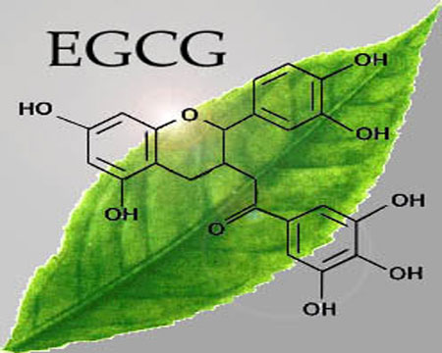
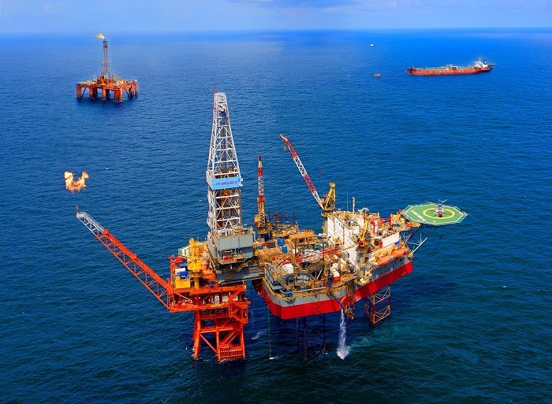
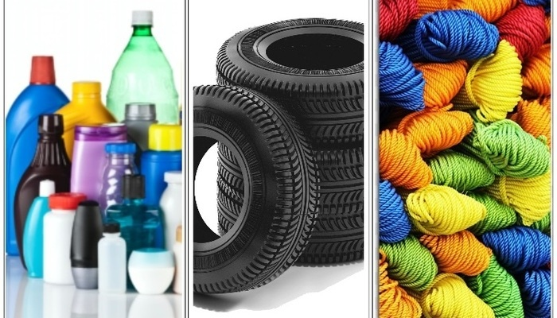
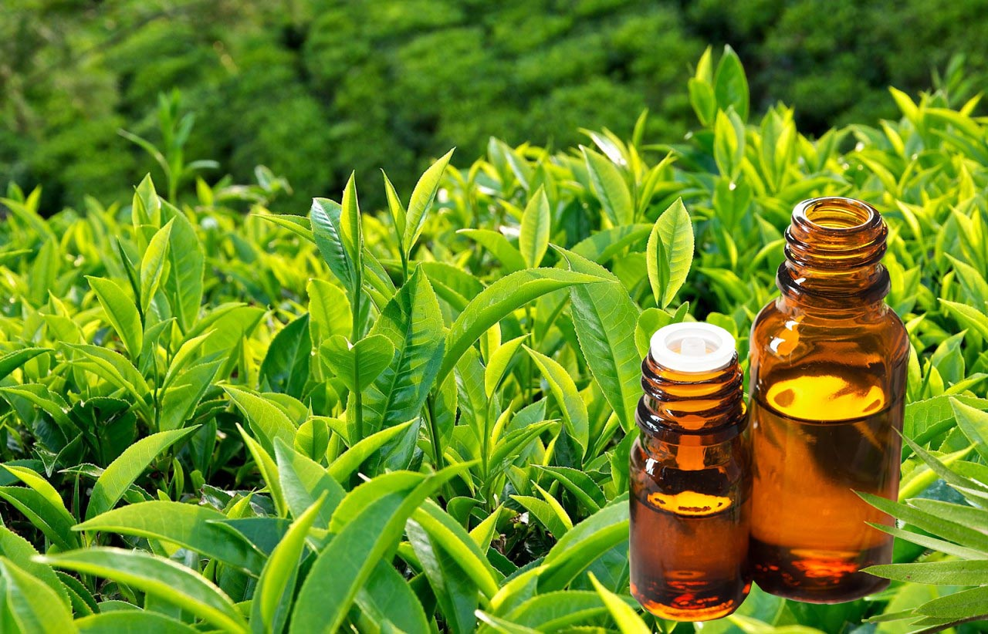
3. HOÁ HỌC HỮU CƠ
Hóa học hữu cơ là ngành hóa học chuyên nghiên cứu về các hợp chất hữu cơ và những chuyển đổi của chúng.
Hóa học dầu mỏ
NGÀNH HÓA HỌC HỮU CƠ
Đóng vai trò quan trọng trong sự phát triển kinh tế xã hội
Hóa học polymer
Hóa học các hợp chất thiên nhiên

Slide 20
II.
ĐẶC ĐIỂM CẤU TẠO PHÂN TỬ HỢP CHẤT HỮU CƠ

Slide 21

1. HÓA TRỊ VÀ LIÊN KẾT CÁC NGUYÊN TỬ
Trong hợp chất hữu cơ, nguyên tử carbon liên kết với các nguyên tử khác bằng cách sử dụng 4 electron ở lớp ngoài cùng để tạo ra các cặp electron dùng chung với nguyên tử khác.

Slide 22
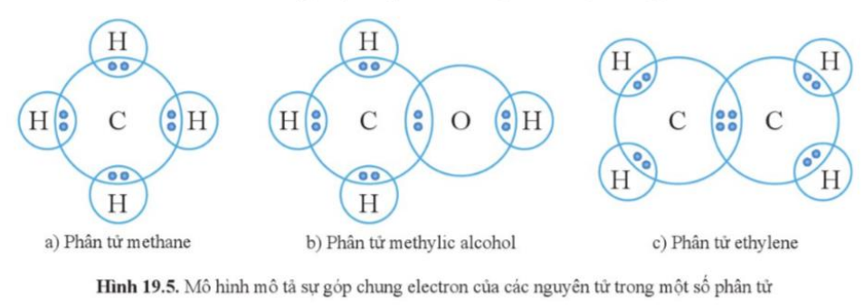
1. HÓA TRỊ VÀ LIÊN KẾT CÁC NGUYÊN TỬ

Slide 23
Lời giải
1. HÓA TRỊ VÀ LIÊN KẾT CÁC NGUYÊN TỬ
CÂU HỎI VÀ BÀI TẬP
Xác định hoá trị của C trong methane và methylic alcohol.
Hoá trị của C trong methane và methylic alcohol là IV.

Slide 24
1. HÓA TRỊ VÀ LIÊN KẾT CÁC NGUYÊN TỬ
C hóa trị II, IV.
O hóa trị II.
H hóa trị I.
Hóa trị của
C, O, H đã học ở lớp dưới
Trong các hợp chất hữu cơ:
+ C luôn có hóa trị IV.
+ O có hóa trị II.
+ H có hóa trị I.

Slide 25
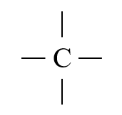


1. HÓA TRỊ VÀ LIÊN KẾT CÁC NGUYÊN TỬ
Hóa trị
Trong các hợp chất hữu cơ: C luôn có hóa trị IV, O có hóa trị II, H có hóa trị I.
Dùng mỗi nét gạch để biểu diễn một đơn vị hóa trị của nguyên tố
Nối liền từng cặp nét gạch hóa trị của hai nguyên tử liên kết với nhau để biểu diễn liên kết giữa chúng.
Liên kết

Slide 26
1. HÓA TRỊ VÀ LIÊN KẾT CÁC NGUYÊN TỬ
- Liên kết giữa hai nguyên tử bằng một cặp electron dùng chung là liên kết đơn, bằng hai cặp electron dùng chung là liên kết đôi.
- Liên kết đơn được biểu thị bằng một nét gạch, còn liên kết đôi được biểu thị bằng hai nét gạch nối giữa hai nguyên tử.

Slide 27
Lời giải
1. HÓA TRỊ VÀ LIÊN KẾT CÁC NGUYÊN TỬ
CÂU HỎI VÀ BÀI TẬP
Trong phân tử methane và methylic alcohol, liên kết giữa các nguyên tử là liên kết cộng hoá trị hay liên kết ion?
Trong phân tử methane và methylic alcohol, liên kết giữa các nguyên tử là liên kết cộng hoá trị.

Slide 28
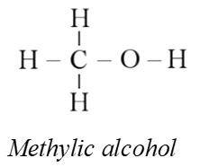
Lời giải
1. HÓA TRỊ VÀ LIÊN KẾT CÁC NGUYÊN TỬ
LUYỆN TẬP
Xác định số liên kết của nguyên tử carbon, hydrogen và oxygen trong phân tử methylic alcohol.
Trong phân tử methylic alcohol bao gồm:
3 liên kết đơn giữa C và H;
1 liên kết đơn giữa C và O;
1 liên kết đơn giữa O và H.

Slide 29
2. MẠCH CARBON
Trong các phân tử trên, nguyên tử C không chỉ liên kết với nguyên tử H mà còn trực tiếp liên kết với nhau tạo thành mạch carbon.
Có 3 loại mạch carbon:
+ Mạch hở, không phân nhánh
+ Mạch hở, phân nhánh (có nhánh)
+ Mạch vòng

Slide 30
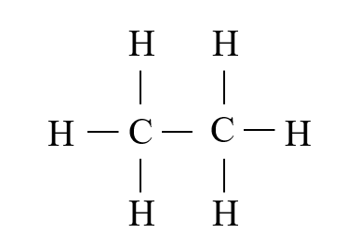
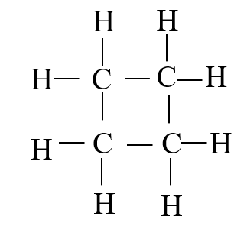
2. MẠCH CARBON
Mạch hở, không phân nhánh
Mạch hở, phân nhánh (có nhánh)
Mạch vòng

Slide 31
3. TRẬT TỰ LIÊN KẾT TRONG PHÂN TỬ
Lắp mô hình phân tử hợp chất hữu cơ có CTPT C₂H₆O
Chuẩn bị
Dụng cụ: các quả cầu tượng trưng cho các nguyên tử C, H và O; các thanh nối tượng trưng cho liên kết.
Tiến hành thí nghiệm và thảo luận
• Lấy hai quả cầu tượng trưng cho nguyên tử carbon, sáu quả cầu tượng trưng cho nguyên tử hydrogen, một quả cầu tượng trưng cho nguyên tử oxygen và các thanh nối tượng trưng cho liên kết (mỗi thanh nối tượng trưng cho một liên kết).
• Gắn các quả cầu lại với nhau bằng các thanh nổi.
• Có thể lắp được bao nhiêu mô hình khác nhau từ những quả cầu và thanh nổi trên?
• Biểu diễn liên kết giữa các nguyên tử trong phân tử C₂H₆O theo mô hình đã lắp được.

Slide 32
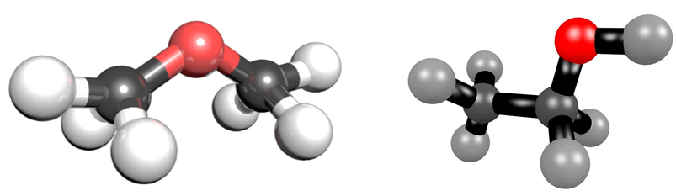
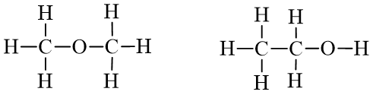
Lời giải
Có thể lắp được 2 mô hình khác nhau:
Lắp mô hình phân tử hợp chất hữu cơ có công thức phân tử C₂H₆O

Slide 33
Lời giải
3. TRẬT TỰ LIÊN KẾT TRONG PHÂN TỬ
CÂU HỎI VÀ BÀI TẬP
Chỉ ra sự khác nhau về trật tự liên kết giữa các nguyên tử trong phân tử ethylic alcohol và dimethyl ether.
dimethyl ether ethylic alcohol
- Trong phân tử ethylic alcohol thì nguyên tử O chỉ liên kết với 1 nguyên tử C.
- Trong phân tử dimethyl ether thì nguyên tử O liên kết với 2 nguyên tử C.

Slide 34
3. TRẬT TỰ LIÊN KẾT TRONG PHÂN TỬ
Mỗi hợp chất hữu cơ có một trật tự liên kết xác định giữa các nguyên tử trong phân tử. Sự thay đổi trật tự liên kết giữa các nguyên tử sẽ làm thay đổi tính chất của hợp chất hữu cơ.

Slide 35
III.
CÔNG THỨC PHÂN TỬ VÀ CÔNG THỨC CẤU TẠO

Slide 36
1. CÔNG THỨC PHÂN TỬ
Công thức phân tử là công thức cho biết thành phần nguyên tố và số lượng nguyên tử của mỗi nguyên tố trong phân tử.
Công thức phân tử của hợp chất hữu cơ thường được viết theo thứ tự C, H, O, N,...
Ví dụ: CH₄, C₂H₆O, C₃H₉N,...

Slide 37
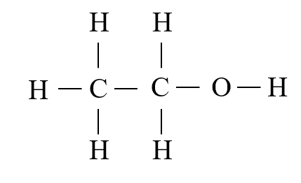
2. CÔNG THỨC CẤU TẠO
- Công thức cấu tạo biểu diễn đầy đủ các liên kết giữa các
nguyên tử trong phân tử hợp chất hữu cơ.
Khái niệm về công thức cấu tạo?
CTCT cho ta biết các yếu tố nào trong HCHC?
CTCT cho biết:
+ thành phần của phân tử
+ trật tự liên kết giữa các nguyên tử trong phân tử.
ethyl alcohol
Công thức cấu tạo đầy đủ
( CTCT đầy đủ)

Slide 38
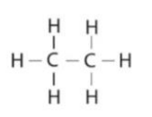
2. CÔNG THỨC CẤU TẠO
Ví dụ:
Bảng 19.1. Công thức cấu tạo của một số hợp chất hữu cơ
Chất | Công thức cấu tạo đầy đủ | Công thức cấu tạo thu gọn
Ethane |  | CH₃-CH₃
Ethylic alcohol |  | CH₃-CH₂-OH
Dimethyl ether |  | CH₃-O-CH₃

Slide 39
2. CÔNG THỨC CẤU TẠO
LUYỆN TẬP
Chọn ý kiến đúng trong hai ý kiến sau. Giải thích.
(a) Ứng với một công thức cấu tạo có thể có nhiều công thức phân tử.
(b) Ứng với một công thức cấu tạo chỉ có một công thức phân tử.

Slide 40
Lời giải
Ý đúng là (b)
Giải thích: Khi biết công thức cấu tạo ngoài việc xác định được trật tự liên kết thì chúng ta cũng đếm được số lượng nguyên tử để xác định được công thức phân tử.

Slide 41
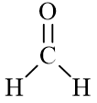
2. CÔNG THỨC CẤU TẠO
LUYỆN TẬP
Khi đun bếp củi, khói thoát ra có chứa một lượng nhỏ formaldehyde. Đây là một trong những nguyên nhân làm cho khói bếp củi có tính sát trùng. Công thức phân tử của formaldehyde là CH₂O. Hãy viết công thức cấu tạo của formaldehyde.
Lời giải
Công thức cấu tạo của formaldehyde

Slide 42


KIẾN THỨC CỐT LỖI
◆ Hợp chất của carbon là hợp chất hữu cơ (trừ CO, CO₂, muối carbonate,...). Hợp chất hữu cơ gồm hai loại: hydrocarbon và dẫn xuất của hydrocarbon.
❖ Hoá học hữu cơ là ngành hoá học nghiên cứu về các hợp chất hữu cơ.

Slide 43
KIẾN THỨC CỐT LỖI
⬥ Trong các hợp chất hữu cơ, liên kết giữa các nguyên tử chủ yếu là liên kết cộng hoá trị, hoá trị của carbon luôn là IV. Những nguyên tử carbon có thể liên kết với nhau tạo thành các dạng mạch carbon khác nhau.

Slide 44
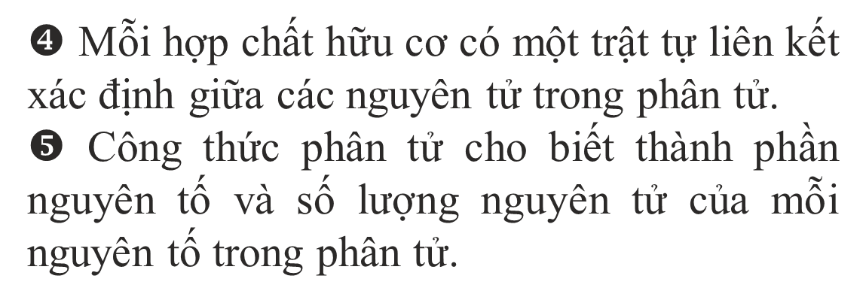
KIẾN THỨC CỐT LỖI
$$ Mỗi hợp chất hữu cơ có một trật tự liên kết xác định giữa các nguyên tử trong phân tử.
 Công thức phân tử cho biết thành phần nguyên tố và số lượng nguyên tử của mỗi nguyên tố trong phân tử.

Slide 45
KIẾN THỨC CỐT LỖI
 Công thức cấu tạo của hợp chất hữu cơ cho biết trật tự và cách thức liên kết giữa các nguyên tử trong phân tử.

Slide 46
IV.
CỦNG CỐ

Slide 47
1. Chọn cụm từ thích hợp trong khung để điền vào chỗ trống trong các câu sau:
(1) Hợp chất hữu cơ là hợp chất của .................................... (trừ CO, CO₂, H₂CO₃, các muối carbonate kim loại)
(2) Hợp chất hữu cơ gồm ......................loại chính là: hydrocarbon và ....................................................
(3) Hóa học hữu cơ là ngành hóa học chuyên nghiên cứu về các.................................hữu cơ và những chuyển đổi của chúng.
2
dẫn xuất của hydrocarbon
hợp chất
carbon

Slide 48
2. Hãy chỉ ra các lỗi sai trong các công thức sau và giải thích:
H
H
H
H
H
O
C
C
C
Cl
H
H
C
C
H
H
H
H
H
H
H
H
c)
a)
b)
C thừa 1 hóa trị.
O thiếu 1 hóa trị.
C thiếu 1 hóa trị.
Cl thừa 1 hóa trị.
C thừa 1 hóa trị.
H thừa 1 hóa trị.

Slide 49
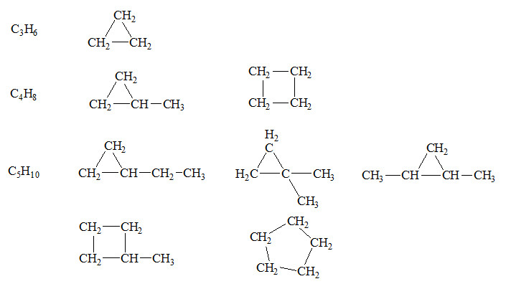
3. Hãy viết công thức cấu tạo dạng mạch vòng tương ứng với công thức phân tử C₅H₁₀.
Lời giải

Slide 50


4. Phân loại các hợp chất hữu cơ sau
C₆H₆
CH₃Br
C₂H₄
C₆H₁₂O₆
C₄H₁₀
C₃H₇Cl
C₂H₃O₂Na
Lời giải
DẪN XUẤT CỦA HIĐROCACBON
HIĐROCACBON

Slide 51
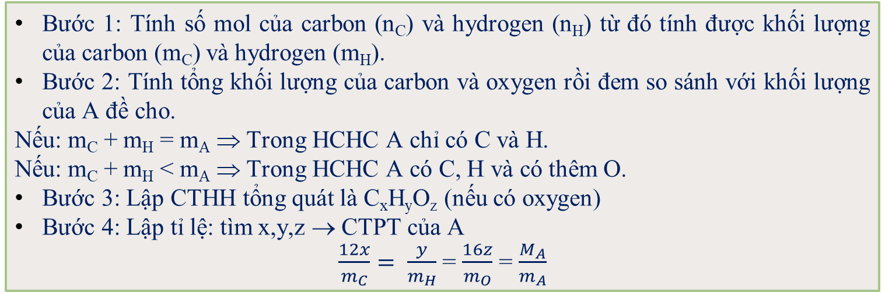
DẠNG BÀI ĐỐT CHÁY HỢP CHẤT HỮU CƠ
Đốt cháy 6,4 gam hợp chất hữu cơ A thu được 8,8 gam CO₂ và 7,2 gam H₂O. Khối lượng mol của A là M_{A} = 32.
Xác định trong chất hữu cơ A gồm những nguyên tố nào?
Tìm công thức phân tử của A.
Bước 1: Tính số mol của carbon (n_{C}) và hydrogen (n_{H}) từ đó tính được khối lượng của carbon (m_{C}) và hydrogen (m_{H}).
Bước 2: Tính tổng khối lượng của carbon và oxygen rồi đem so sánh với khối lượng của A đề cho.
Nếu: m_{C} + m_{H} = m_{A} ⇒ Trong HCHC A chỉ có C và H.
Nếu: m_{C} + m_{H} < m_{A} ⇒ Trong HCHC A có C, H và có thêm O.
Bước 3: Lập CTHH tổng quát là C_{x}H_{y}O_{z} (nếu có oxygen)
Bước 4: Lập tỉ lệ: tìm x,y,z → CTPT của A
$\frac{12x}{m_{C}}= \frac{y}{m_{H}}$ = $\frac{16z}{m_{O}}$ = $\frac{M_{A}}{m_{A}}$

Slide 52
Đốt cháy 6,4 gam hợp chất hữu cơ A thu được 8,8 gam CO₂ và 7,2 gam H₂O. Khối lượng mol của A là M_{A} = 32.
Xác định trong chất hữu cơ A gồm những nguyên tố nào?
Tìm công thức phân tử của A.
Đáp số: a. Trong HCHC A gồm các nguyên tố: C, O và H.
b. CTPT của A là: CH₄O (CH₃OH)

Slide 53

Thanks you!

